Slide 1
PROGRESS REPORT
รายงานความก้าวหน้าโครงการ WS-Sale-App
1
2
3
4
SCOPE
BUILD
TEST
GATE
Confirmed
v4.2.17
UAT
Pilot
สถานะล่าสุดของ Scope · Build · Quality Gate · Go-Live Readiness
Progress Report

Slide 2
01 · EXECUTIVE STATUS
ระบบพร้อม Soft Launch / Pilot แต่ยังไม่ควร Full Production จนปิด P0
ฟีเจอร์หลักครบตาม SRS แต่ต้อง hardening ด้าน Security, Operations และ Accounting Control
90%
55%
19
3
Feature readiness
Operations / Security
Migrations
Data sources
17 หน้า/โมดูลหลัก
ต้องปิด P0/P1
wf schema + views
WINSpeed · wf · TruckScale
Green: Delivered
Amber: Pilot controls
Red: P0 before Full Prod
SO lifecycle, Rebate Plan, FIFO Ledger, Paper Trail, Giveaway, Control Ticket, TruckScale lookup, Reports
Manual UAT, dual-run, reconciliation, backup/restore test, user training
Secret rotation, least privilege DB users, dbo write boundary validation, GL reconciliation
i
Recommended decision: อนุมัติ Pilot แบบควบคุมวงแคบ พร้อม Go/No-Go Gate หลัง dual-run 2–4 สัปดาห์
Status is based on documentation pack and production readiness assessment.

Slide 3
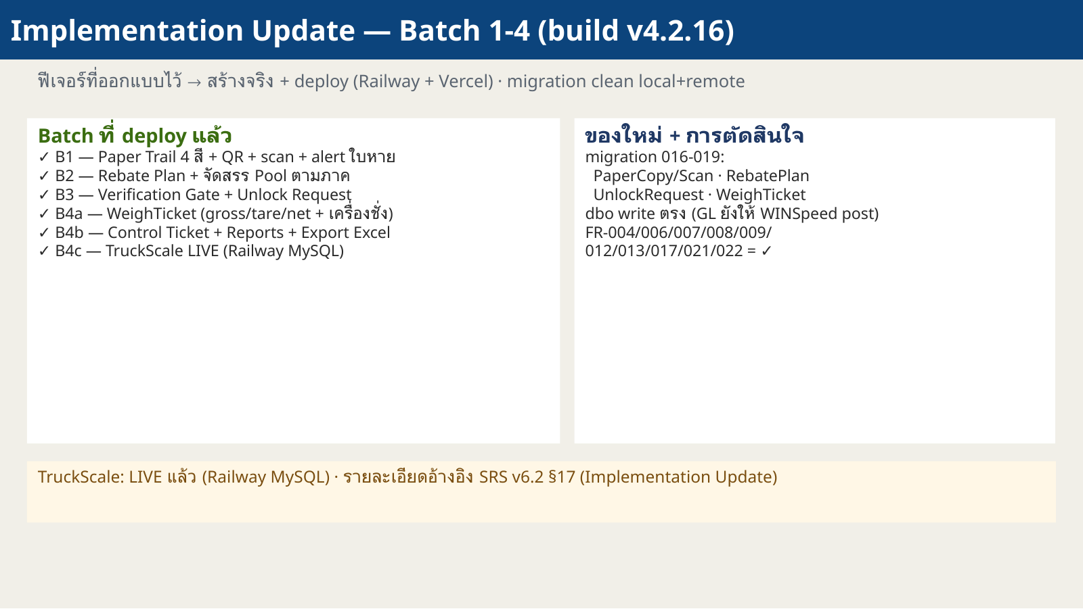
02 · DELIVERY TIMELINE
จาก Requirement กระจัดกระจาย → Build ที่ตรวจสอบกับฐานข้อมูลจริง
ทุก phase ขยับจาก assumption ไปสู่ verified implementation
1
Initial scope
2
Field evidence
3
Design pack
4
Production build
5
TruckScale LIVE
6
Enterprise docs
เก็บความต้องการจากโรงงาน
Rebate, price book, giveaway
SRS + diagrams + UI/UX
Express + SQL Server + JWT
MySQL pool + weight lookup
handover + winable package
Implementation update evidence

Slide 4
03 · SCOPE DELIVERED
ฟังก์ชันที่ส่งมอบครอบคลุม 6 capability หลักของงานขายและโรงงาน
ชุดนี้เป็น operational platform ไม่ใช่แค่หน้า key order
SO Lifecycle
Rebate FIFO
Control Ticket
Draft → Verified → Confirmed → Picking → Shipped
Plan, Pool, Ledger, Claim และ CN evidence
ยอดคงเหลือและประวัติตัดเฉพาะชุด
Paper Trail
TruckScale
Admin & Reports
เอกสาร 4 สี + QR scan + lost alert
Lookup น้ำหนักด้วยทะเบียน / movebill
RBAC, price book, Excel, dashboard
i
Scope coverage now maps to pages, endpoints, SQL sources, migrations and UAT cases.

Slide 5
04 · ARCHITECTURE STATUS
โครงสร้างระบบจริง: React + Express + SQL Server + MySQL TruckScale
ออกแบบให้ App เป็น operational layer ที่มี data boundary ชัด
Frontend: React 19 + Vite + Tablet-first UI
Backend: Express API · JWT · Socket.IO · SQL Server dual pool · MySQL pool
WINSpeed SQL Server
TruckScale MySQL
dbo read + controlled writes / wf read-write
read-only weight evidence / separate pool
i
Known improvement: add centralized logging, Sentry/Logtail, CI/CD checks, schema migration tracking and health dashboard.

Slide 6
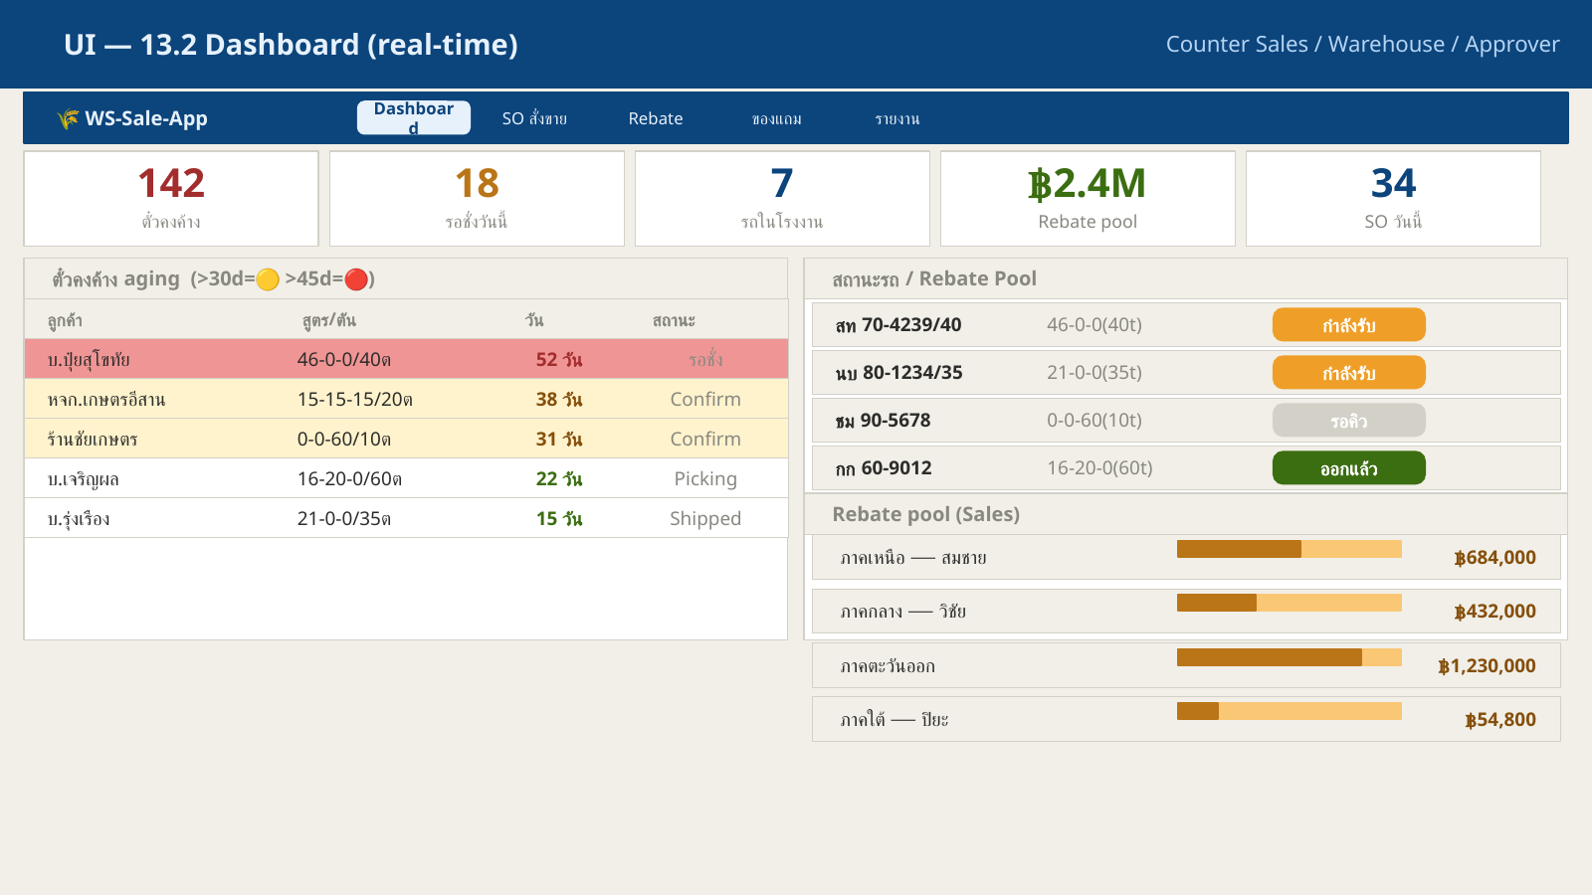
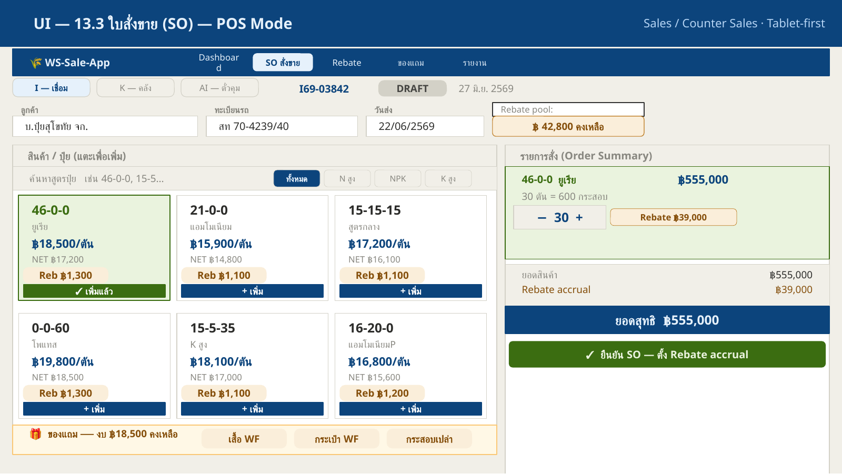
05 · UI AND MODULE EVIDENCE
หน้าจอหลักพร้อมใช้งานสำหรับ Pilot และ Training
UI ควรใช้เป็น guide สำหรับ demo flow ไม่ใช่ภาพตกแต่ง
Dashboard: daily control room
Sales POS: create and confirm SO
Operational visibility
Data entry control
Training priority
ตั๋วคงค้าง, รถในโรงงาน, Rebate pool
และ status aging
ค้นหาลูกค้า/สินค้า/ราคา/ของแถม/ตั๋วคุม
ได้ใน flow เดียว
Counter Sales และ Sales Rep ต้องเข้าใจ Verification Gate ก่อน Confirm

Slide 7
06 · UAT READINESS
Test pack ครอบคลุม critical paths ตั้งแต่ Auth ถึง Integration
เกณฑ์ผ่าน Go-Live กำหนดให้ critical TC ผ่าน 100%
TC-A
TC-B
TC-C
TC-D
Auth & RBAC
Sales / SO
Verification
Store + Weigh
TC-E
TC-G
TC-N
TC-P
Unlock
Rebate
TruckScale
Integration / NFR
i
Pilot pass criteria: TC-B/C/D/E/G/N/P critical = 100%, defects logged, owner assigned, evidence attached.
Current limitation
Recommended next step
Manual test coverage exists;
automated regression should be added before scaling.
Create smoke test script for login, SO draft, verification,
ship, rebate ledger.

Slide 8
07 · PRODUCTION READINESS GATE
P0/P1/P2 ทำให้การขึ้นระบบไม่ใช่แค่ “deploy สำเร็จ”
Full Production ต้องผ่าน security, operations และ accounting evidence
P0
P1
P2
Go/No-Go
ก่อน Full Production
ก่อน/ระหว่าง Pilot
หลัง Stabilize
อนุมัติขยายผล
P0 — Security
P0 — Accounting
P1 — Operations
Rotate all secrets, replace SA/root, generate strong JWT secret, verify .env is not committed
Dual-run 2–4 weeks, reconcile SO → Invoice → GL, verify no duplicate or skipped numbering
Backup/restore test, health check, monitoring, CORS lock-down, rate limit/helmet
i
Management ask approve Pilot only after P0 plan owner/date is agreed.

Slide 9
08 · RISK REGISTER SUMMARY
ความเสี่ยงหลักอยู่ที่ boundary กับระบบเดิม ไม่ใช่ UI
ควบคุมด้วย pilot scope, reconciliation และ rollback process
P0
R1 · Credentials exposure
rotate + least privilege
P0
R2 · dbo direct-write side effect
dual-run + reconciliation
P1
R3 · TruckScale data quality
canonical source + matching rule
P1
R4 · User adoption
role-based training + checklist
P1
R5 · Monitoring gap
centralized logs + alert
i
Risk posture is acceptable for controlled pilot, not for unrestricted production before P0 closure.

Slide 10
09 · NEXT 30 DAYS PLAN
แผนที่ทำให้ Pilot มีหลักฐานเพียงพอสำหรับตัดสินใจ
เน้น stability, security and business acceptance
1
Security gate
2
Pilot UAT
3
Dual-run
4
Go/No-Go
rotate secrets, DB least privilege, CORS, health check
train users, run critical test cases, fix defects
compare app orders vs WINSpeed invoice/GL
sign-off, release checklist, support model
i
Target output: signed UAT, reconciliation report, release notes, support runbook, pilot closure minutes.

Slide 11
แผนการพัฒนา v6 — Timeline 20 พ.ค. – 31 ก.ค. 2569
คืบหน้า 65% · เกินแผน 20%
65%
+20%
30 มิ.ย.
31
ก.ค.
คืบหน้าจริง
เกินแผน
Frontend เสร็จ
Go-Live
Frontend Complete
Go-Live
พ.ค. 2569
มิ.ย. 2569
ก.ค. 2569
เก็บ Requirement & SRS
✓
DB Schema + Auth
✓
SO State Machine (Frontend+API)
✓
Rebate FIFO Engine
60%
Paper Trail + Unlock
40%
Frontend UI (ไม่เชื่อม WS)
35%
WINSpeed Integration
แผน
UAT + Go-Live
แผน

Slide 12
11 · DECISION REQUIRED
ขออนุมัติ 4 เรื่องเพื่อเดินหน้า Pilot อย่างปลอดภัย
การตัดสินใจนี้แยกจาก Full Production approval
1. Pilot scope
2. Production gate owners
เลือกกลุ่ม Sales / Counter / Warehouse / Accounting
ที่จะใช้งานจริงในรอบแรก
มอบหมายเจ้าของ P0/P1 และวันที่ปิดรายการ
3. Dual-run period
4. Support model
กำหนดช่วงเทียบข้อมูลกับ WINSpeed 2–4 สัปดาห์
กำหนด L1/L2, escalation, incident channel, daily standup
i
Recommended decision: approve Pilot with controlled scope and formal P0/P1 gate ownership.

